Slide 1
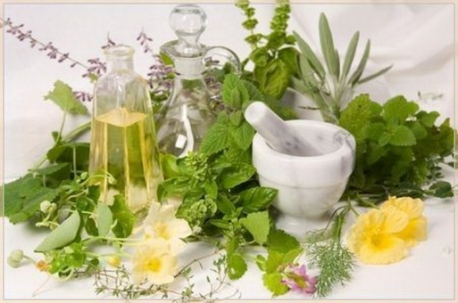
Муниципальное бюджетное дошкольное образовательное учреждение общеразвивающего вида с приоритетным осуществлением деятельности по физическому развитию детей №32 «Почемучка»
Исследовательско - творческий проект "Лекарственные растения"
(Краткосрочный)
Подготовили воспитатели: Зинченко И .В., Яковлева И.А.

Slide 2
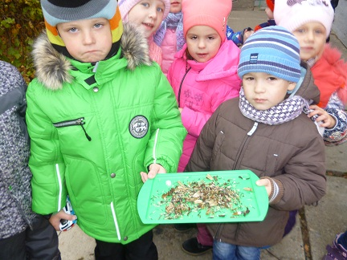
Участники проекта: дети старшей группы, воспитатели, родители.

Slide 3
Актуальность, проблема
Экологическое воспитание – одно из основных направлений в системе образования, это способ воздействия на чувства детей, их сознание, взгляды и представления. Дошкольники испытывают потребность в общении с природой. Они учатся любить ее, наблюдать, сопереживать, понимать, что наша Земля не может существовать без растений, так как они не только помогают нам дышать, но и лечат от разных болезней. Мы должны беречь и сохранять их, уметь правильно пользоваться их лечебными свойствами. Беседуя с детьми на тему растений, мы увидели, что дети имеют недостаточный уровень знаний по теме «Лекарственные растения». В ходе работы с родителями, мы также выявили, что многие из них плохо разбираются в многообразии целебных растений.
Поэтому вместе с воспитанниками и их родителями был разработан экологический проект «Лекарственные растения».

Slide 4
Цели и задачи проекта
Цели: формировать представления детей о лекарственных растениях, их свойствах.
Задачи:
Для детей:
Расширять и формировать знания детей о лекарственных дикорастущих растениях, их ценности для здоровья, правил пользования.
Развивать речь: обогащать словарь, побуждать задавать вопросы, составлять рассказы-описания, загадки; развивать игровое творчество, смекалку, навыки поведения в экстремальных ситуациях.
Воспитывать у детей любознательность, бережное отношение к растениям, любовь к родному краю.
Для родителей:
Заинтересовать родителей и привлечь их к совместной деятельности с детьми и педагогами детского сада.

Slide 5
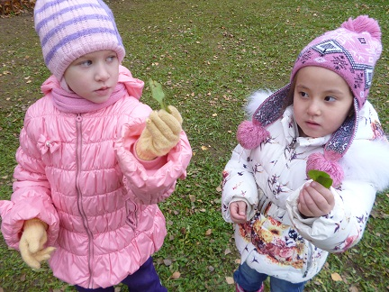
Ожидаемый результат:
- Сформировано осознанно правильное отношение детей к растениям, помогающим здоровью человека.
- Расширение и углубление знаний и представлений детей о природе, мире растений.
- Сформировались знания о лекарственных растениях.
- Обогатился опыт детей в сфере экологического воспитания.

Slide 6
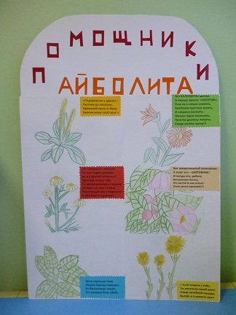
Продукт
*Картинки с изображением лекарственных растений.
*Загадки и стихотворения о лекарственных растениях .
* Конспект « Экскурсия по территории детского сада»
* Сказки про лекарственные растения.
* Конспект по ИЗО на тему «Одуванчиковое поле»;аппликация «Наш друг- подорожник»
* Кроссворд для дошкольников “Зелёная аптека”
*Конспект развлечение «Юные экологи»
*Конспект «Экскурсия в парк»
Плакаты « Помощники Айболита», «Правила сбора лекарственных растений»
*Дидактические игры « Узнай по запаху»,
« Интервью с лекарственными растениями»

Slide 7
1 I этап Подготовительный этап 1.Мотивационный момент 2. Подбор художественной и методической литературы о лекарственных растениях 3. Подбор дидактических игр по теме проекта. 4.Выбор участников, которые могли бы оказать помощь в реализации проекта. 5. Анкетирование родителей «Знаете ли вы о пользе лекарственных растений» -

Slide 8
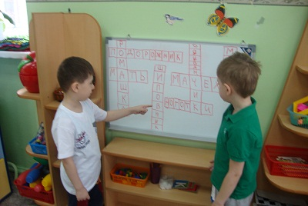
II этап Реализация проекта
Познавательное развитие
1.Наблюдение «Наш верный друг - чистотел»
Цель: познакомить детей с ядовитым лекарственным растением – чистотелом, с его внешним видом. Рассказать о том, какую пользу приносит это растение человеку; рассмотреть листья чистотела, стебли, цветы, что необходимо чистотелу для того, чтобы он рос.
2.Дидактическая игра «Вершки - корешки»
Цель: в игре познакомить детей с тем, какие части лекарственных растений используются для лечения.

Slide 9
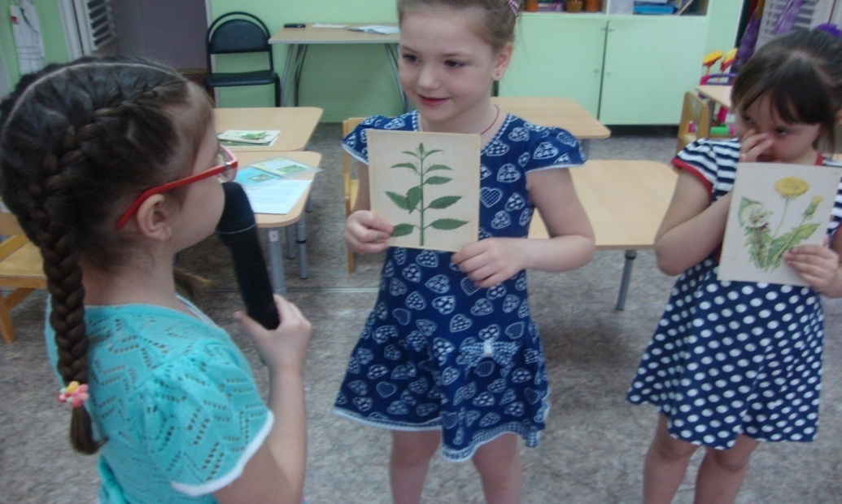
Речевое развитие
1.Чтение художественной литературы:
-Ю. Дмитриева «Кто в лесу живет и что в лесу растет»
-Н. Павлова «Загадки цветов»
- А. Плешаков «Зеленые страницы»
-А. Онегова «Тропинка полевая»
2.Составление рассказов и сказок.

Slide 10
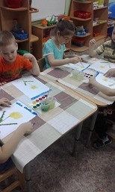
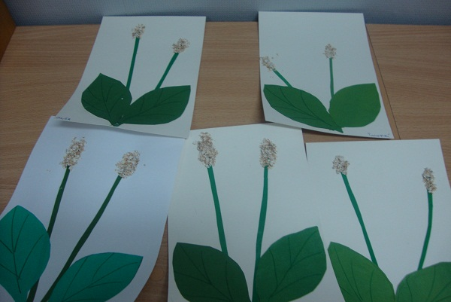
Продуктивная деятельность
Рисование на тему «Одуванчиковое поле», «Наш друг- подорожник»
Игровая деятельность
Д\И «Съедобное- несъедобное»,
«Вершки-корешки», «Что лечит это растение?»,
«Узнай по описанию»,
п\и «Сбор лекарственных
растений»

Slide 11
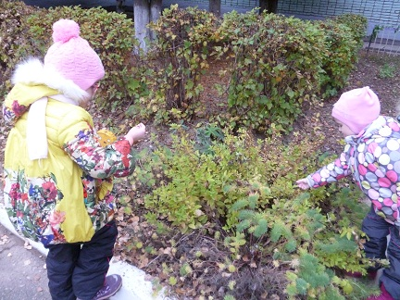
Исследовательская деятельность
«Где лучше растет растение?»
Поиск полезных растений на прогулочном участке.
Исследовательские наблюдения-сравнения:
Изучить строения растения.
Определить, одинаков ли стебель у разных растений.
Определить, какие стебли, листья на ощупь: твердые, мокрые, сухие, холодные, колючие, мягкие?
Прилетает ли кто-нибудь к этому растению?
Есть ли запах у растений?
Слушание музыки
Цель формирование основ
музыкальной культуры детей.
1.Ю.Антонов « Не рвите цветы»
2.В. Моцарт « Цветы»
3.П.И.Чайковский « Цикл времена года»,
« Вальс цветов»

Slide 12
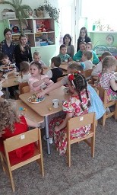
Работа с родителями
Сбор материала для альбома
«Зеленая аптека»
Папка передвижка «Чудо-растения
при ОРЗ,ОРВИ»
Плакат «Правила сбора
лекарственных растений»

Slide 13
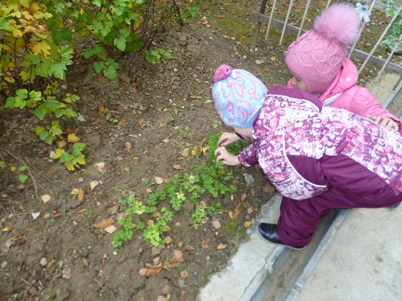
III этап
ЗАКЛЮЧИТЕЛЬНЫЙ
1.Беседа за круглым столом «Самый полезный чай!» и дегустация лекарственных растительных чаёв.
2. Показ сказки детям «Случай в лесу»
3.Презентация проекта «Лекарственные растения»

Slide 14
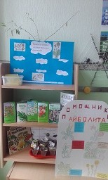
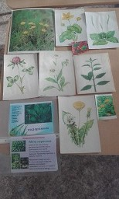
В результате проведённой работы был создан мини- музей « Лекарственные растения»

Slide 15
Итоги проекта
Закончив работу над проектом, сделали вывод, что растения могут укрепить наше здоровье, полезные растения окружают нас и в помещении и на улице. Решили продолжить работу с детьми по теме: а как же мы можем помочь растениям (провести ряд исследований по влиянию ухода на жизнь и развитие растений), вырастить лекарственные растения на участке, обеспечить уход за ними в летний период.
Вот так постепенно в процессе работы я стараюсь воспитывать у детей доброту, экологически грамотное поведение, отзывчивость. В ходе работы над проектом предполагаемые результаты были достигнуты: мы обогатили и обобщили опыт детей в сфере экологического воспитания путем применения научных методов и приемов. Мы собрали материал о лекарственных растениях нашего района. Родителями совместно с детьми был оформлен альбом по лекарственным растениям. Альбом иллюстрирован фотографиями, сделанными родителями совместно с детьми.
В период работы над проектом дети обогатили словарь и пополнили словарный запас, если к началу работы над проектом дети знали 3-4 названия лекарственных растений, то к концу – более 10. В ходе экспериментальной деятельности у детей развивали воображение, мышление, сформировали навыки элементарной исследовательской деятельности.
Научились работать с некоторыми видами природного материала. Познакомились с растениями и научились передавать свои чувства в рисунках.

Slide 16
Литература и интернет-ресурс
1.Зеленые сказки. Т А Шорыгина Москва Прометей Книголюб 2003
2.Цветы. Какие они? Т.А . Шарыгина . Серия «Путешествие в мир природы»
3.Добро пожаловать в экологию, О.А. Воронкевич . С.-Пб. «Детство –Пресс»
4.Юный эколог .С.Н. Николаева . Серия в помощь воспитателю и педагогу . Издательство « Мозайка –Синтез » 2002.
5. Прогулки в детском саду. И. В. Кравченко, Т. Л. Долгова. ТЦ « Сфера» Москва 2009.

Slide 17
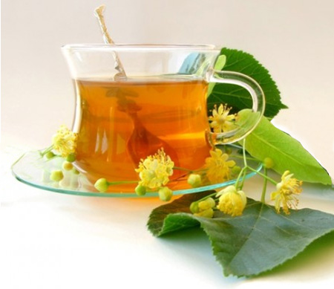
Спасибо за внимание!

